Slide 1

义务教育课程标准实验教科书小学语文二年级上册
语文园地三
（第二课时）
教学设计：林日红 课件制作：林日红
温州市实验小学 “课时锦囊”开发小组

Slide 2
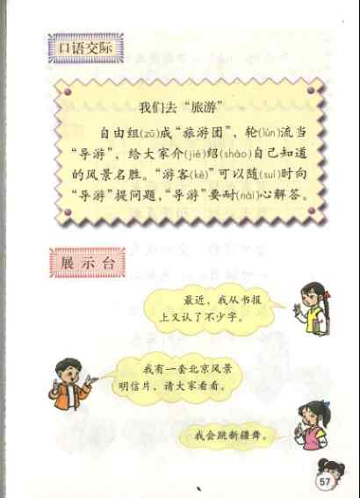

Slide 4
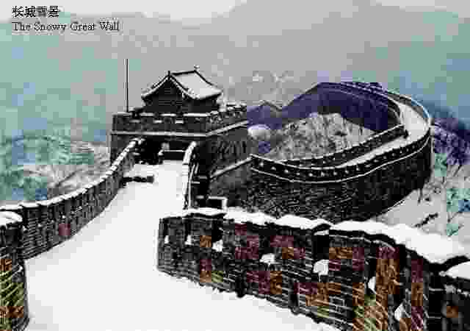
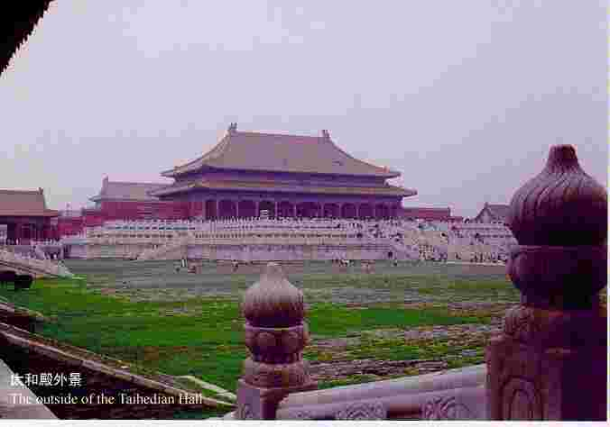
北 京

Slide 5
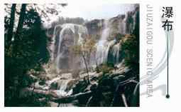
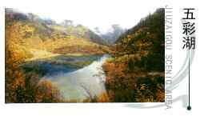
九寨沟

Slide 6
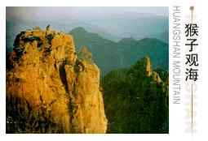
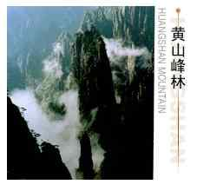
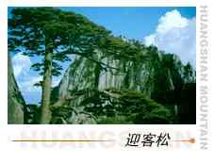
黄山

Slide 7
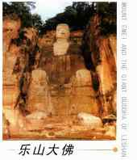
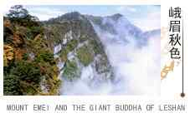
峨眉山

Slide 8
课时锦囊
温州市实验小学提供
教学设计：林日红
课件制作：林日红

